Slide 1

DezHex
Projekt Software Engineering
Christopher Praas / Serhiy Bolkun / Anna Krauß / Wiebke Rochler

Slide 2

Gliederung
Einleitung 1.1 Vorstellung 1.2 Motivation 1.3 Produktvorstellung
Quellcode
UML-Diagramme
Dokumentationen
Verwendete Softwaretools und Drittanbieter-Software
Selbstreflektion

Slide 3
Quellcode

Slide 4
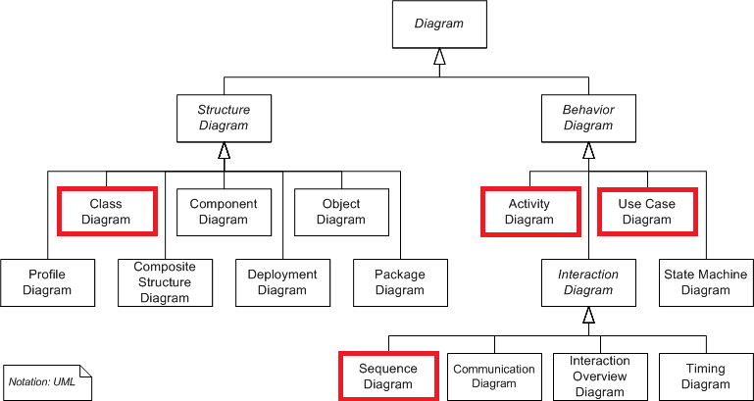
UML – Diagramme via TOPCASED

Slide 5
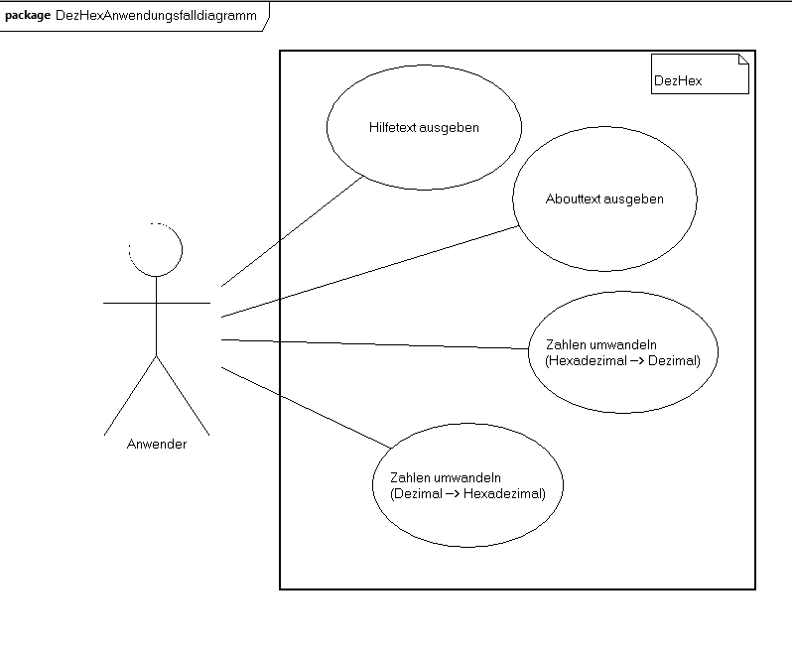
UML – Anwendungsfalldiagramm

Slide 6
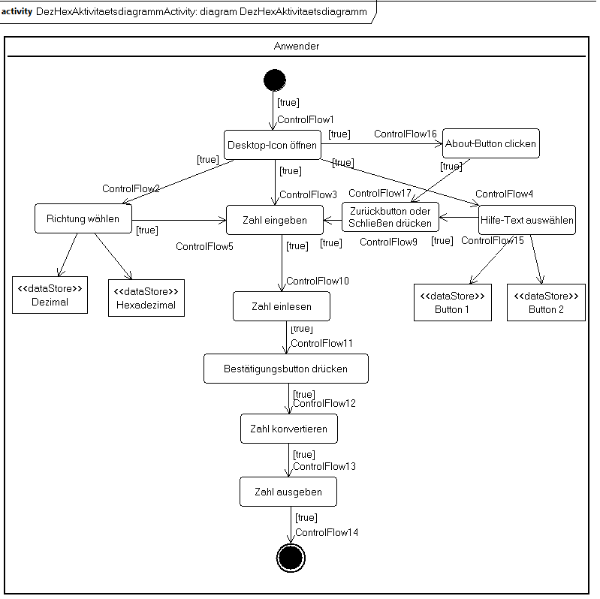
UML – Aktivitätsdiagramm

Slide 7
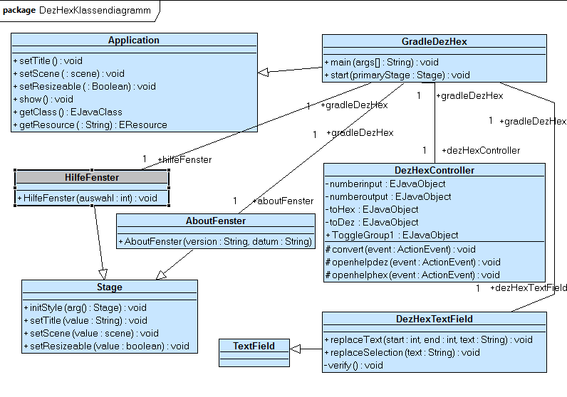
UML – Klassendiagramm

Slide 8
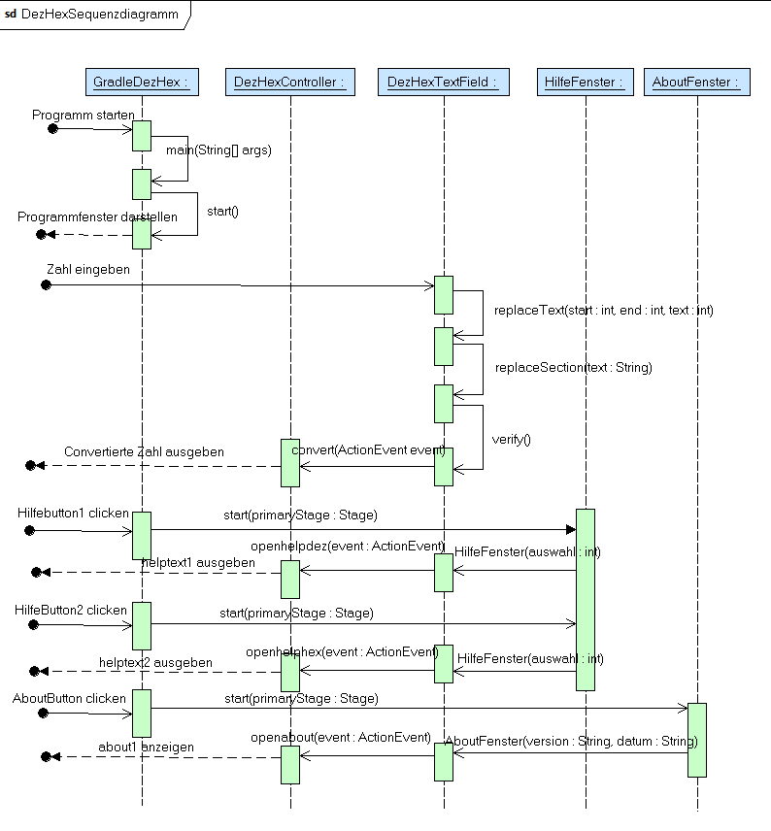
UML – Sequenzdiagramm

Slide 9
Dokumentationen
Administratorendokumentation:
Wenige Systemvoraussetzungen (Windows, Java 8 oder höher)
Verknüpfung oder Ablage der exe-Datei auf dem Desktop
Anwenderdokumentation:
Kinder als Nutzer → entsprechend kinderfreundlich gestaltet
Detaillierte Anleitung
Kleine Übungsbeispiele mit Lösungen

Slide 10
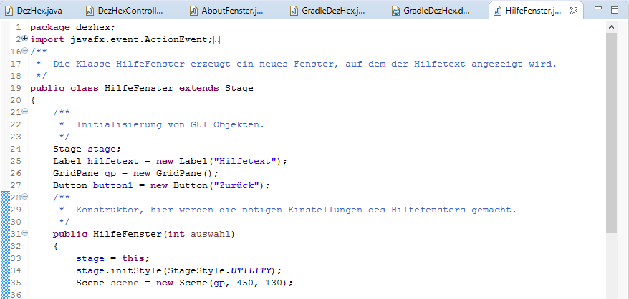
Entwicklerdokumentation
Doxygen – Kommentar Block

Slide 11
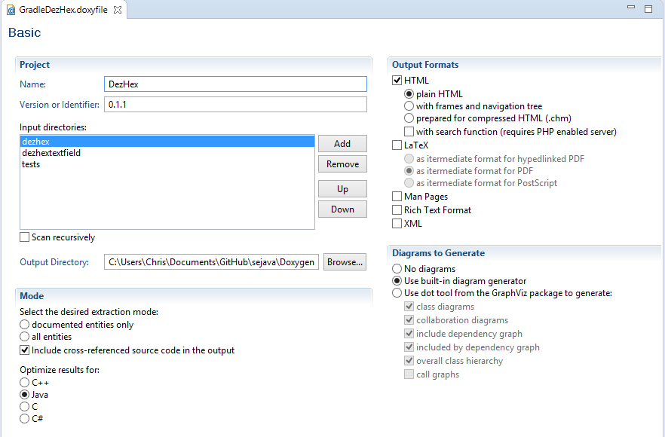
Entwicklerdokumentation(2)
Vorgehensweise

Slide 12
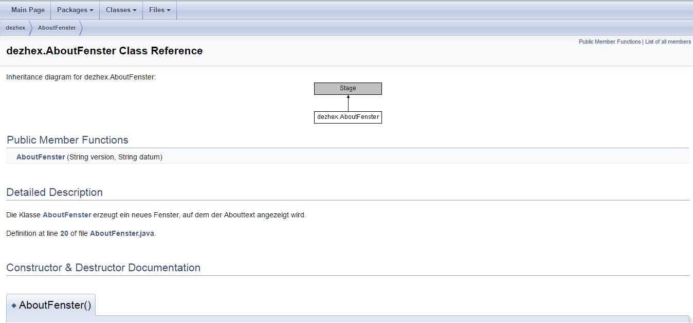
Entwicklerdokumentation(3)
Generierte Dokumentation

Slide 13
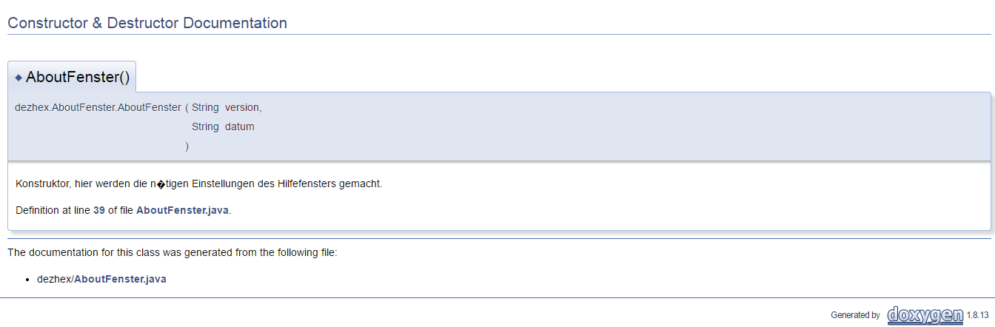
Entwicklerdokumentation(4)

Slide 14
Verwendete Softwaretools
GitHub
Topcased
NinjaMock
Eclipse
Gradle
JUnit
Doxygen

Slide 15
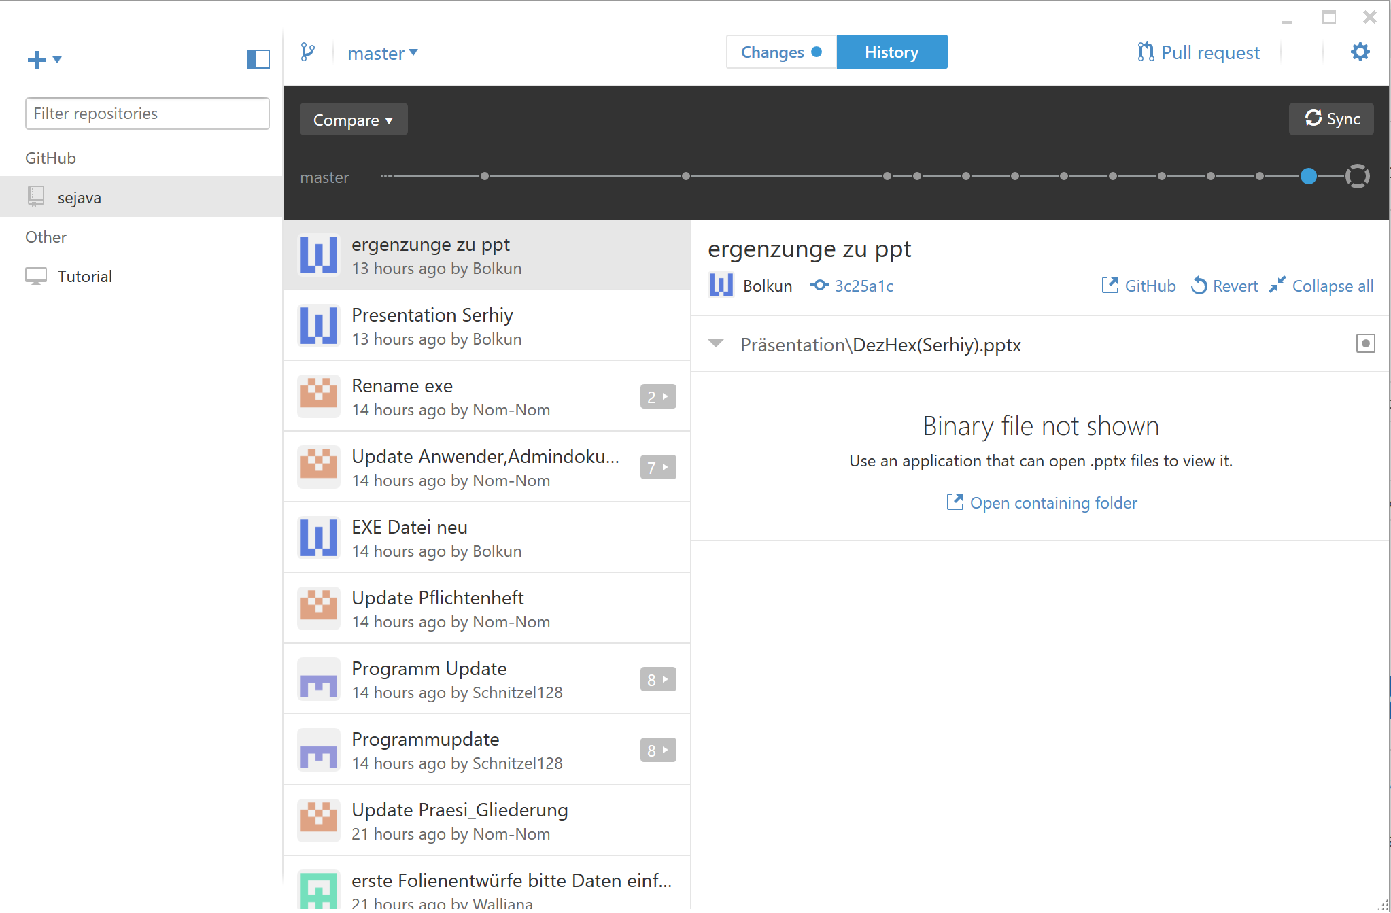
Verwendete SWT - GitHub
verbreiteter
schnell
effizient
verfügt über Desktopversion

Slide 16
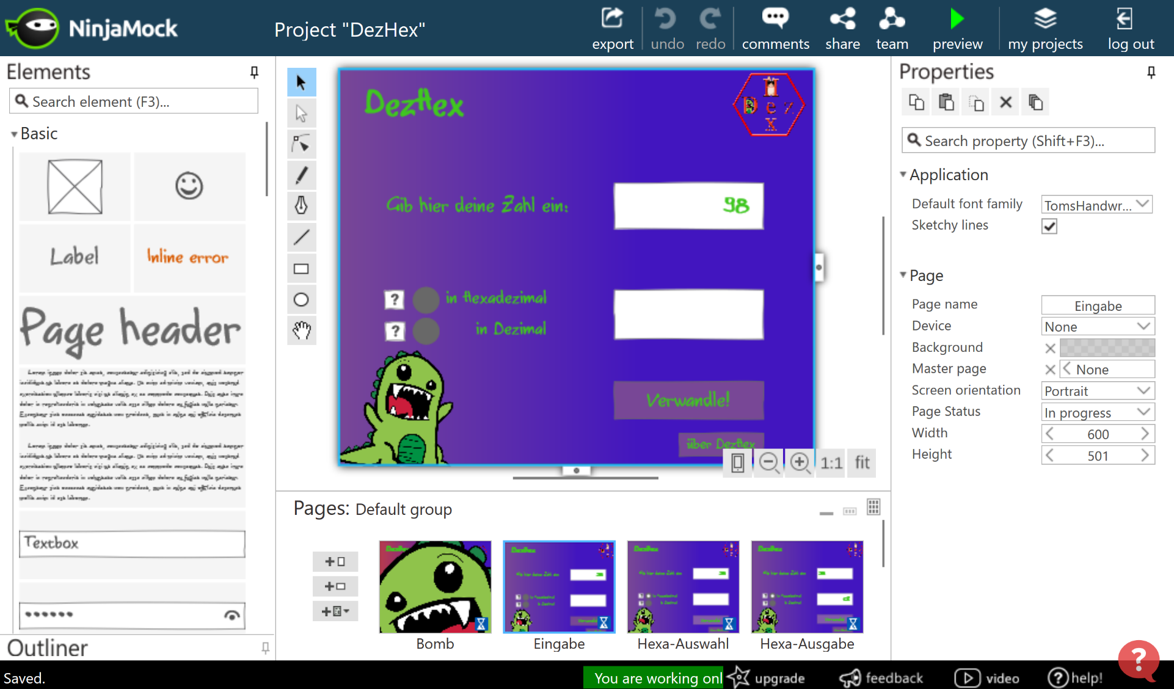
Verwendete SWT - NinjaMock
Online verfügbar
Gleichzeitiges Arbeiten mehrerer Benutzer möglich
Intuitiv
unkompliziert

Slide 17

Drittanbieter - Software
JSmooth
Download link: http://jsmooth.sourceforge.net/download.php

Slide 18
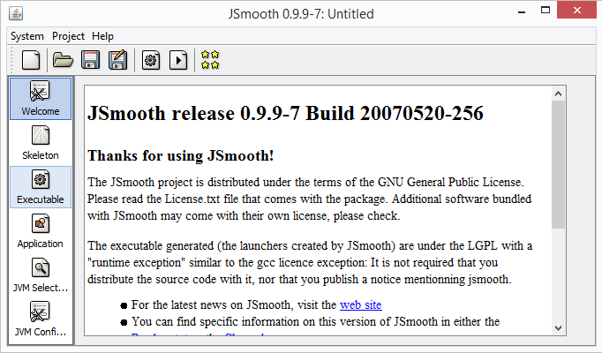
Drittanbieter-Software(1)
JSmooth

Slide 19
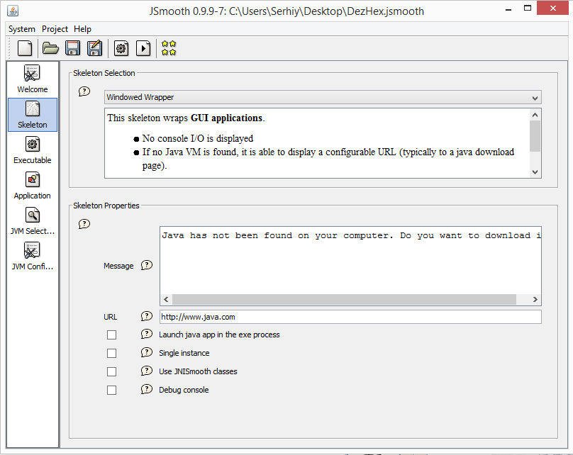
Drittanbieter-Software(2)

Slide 20
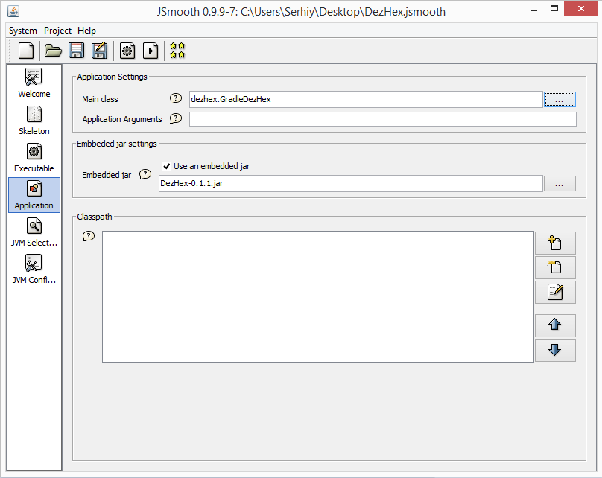
Drittanbieter-Software(3)

Slide 21
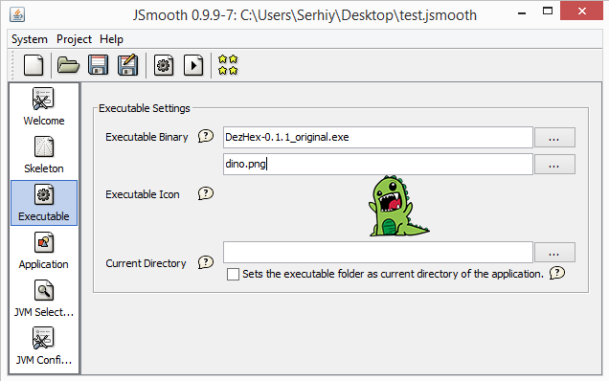
Drittanbieter-Software(4)

Slide 22
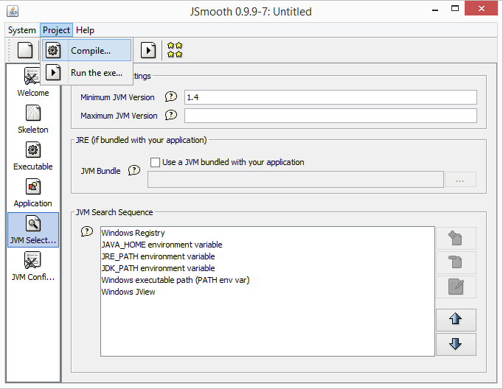
Drittanbieter-Software(5)

Slide 23
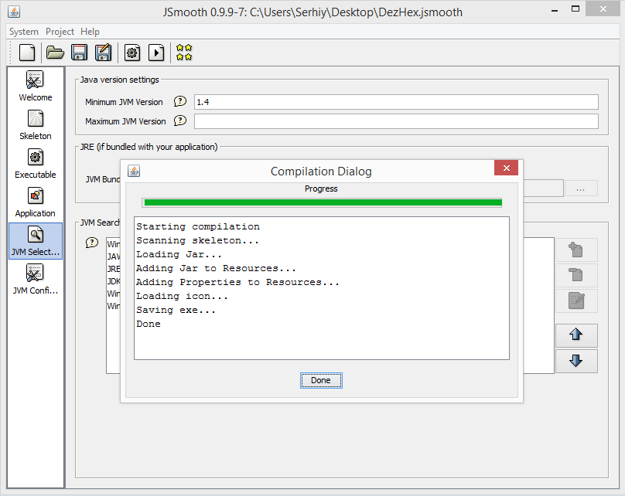
Drittanbieter-Software(6)

Slide 24
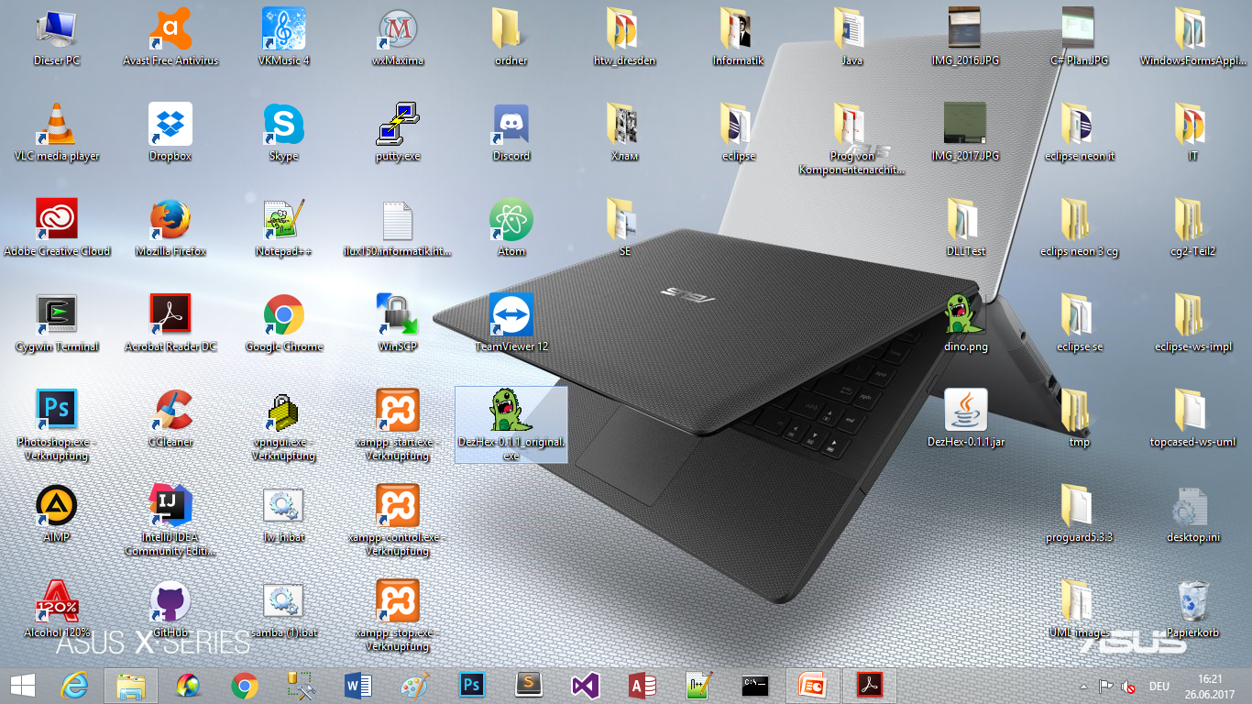
Drittanbieter-Software(7)

Slide 25
Selbstreflektion

